Slide 1
Kementerian Pendidikan,
Kebudayaan, Riset, dan Teknologi
Republik Indonesia
Ekosistem kolaborasi untuk inovasi

Slide 2
Kementerian Pendidikan,
Kebudayaan, Riset, dan Teknologi
Republik Indonesia
ILUSTRASI EKOSISTEM
Mitra
Dunia Usaha / Dunia Industri
Insan
Perguruan Tinggi
Demokratisasi Akses
Akselerasi Inovasi
Otomatisasi Proses
Peluang Cipta
Kolaborasi Pentahelix
Kreasi Reka

Slide 4
Kementerian Pendidikan,
Kebudayaan, Riset, dan Teknologi
Republik Indonesia

Slide 5
Kementerian Pendidikan,
Kebudayaan, Riset, dan Teknologi
Republik Indonesia
Program pendanaan dari Direktorat Jenderal Pendidikan Tinggi, Riset, dan Teknologi yang melibatkan insan perguruan tinggi dan Dunia Usaha Dunia Industri (DUDI) untuk bersama-sama terlibat dalam menjawab tantangan di dalam dunia industri serta membentuk ekosistem Merdeka Belajar.
Kedaireka Matching Fund di tahun 2021 dan 2022 mengusung lima tema prioritas yang terdiri dari Ekonomi Hijau, Ekonomi Biru, Ekonomi Digital, Kemandirian Kesehatan dan Pariwisata. Selain itu, dibuka juga tema umum di luar dari 5 isu prioritas tersebut.

Slide 6
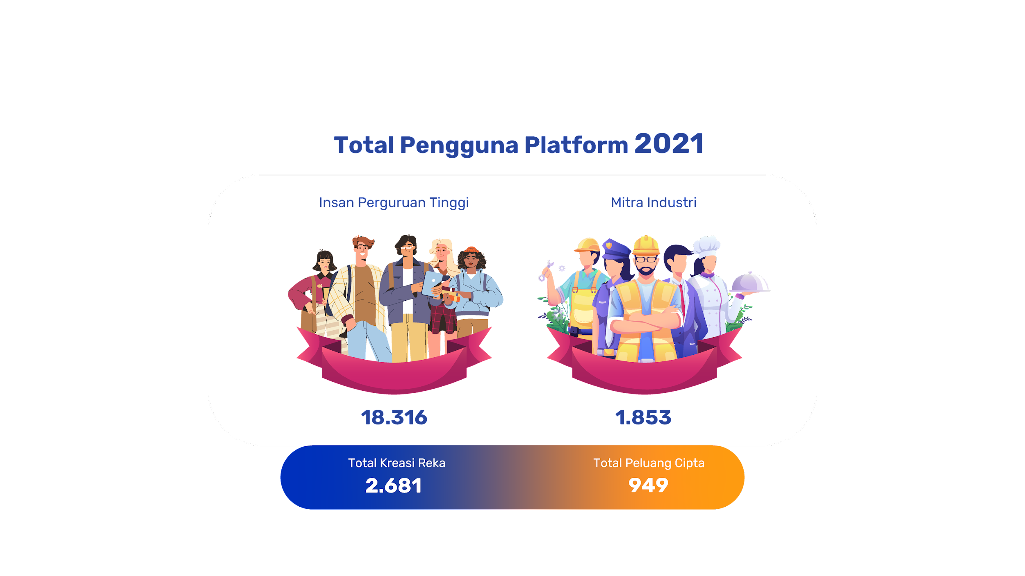

Slide 7
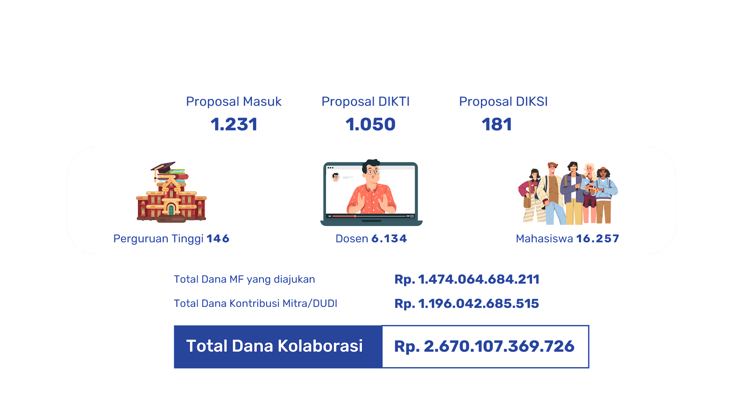

Slide 8
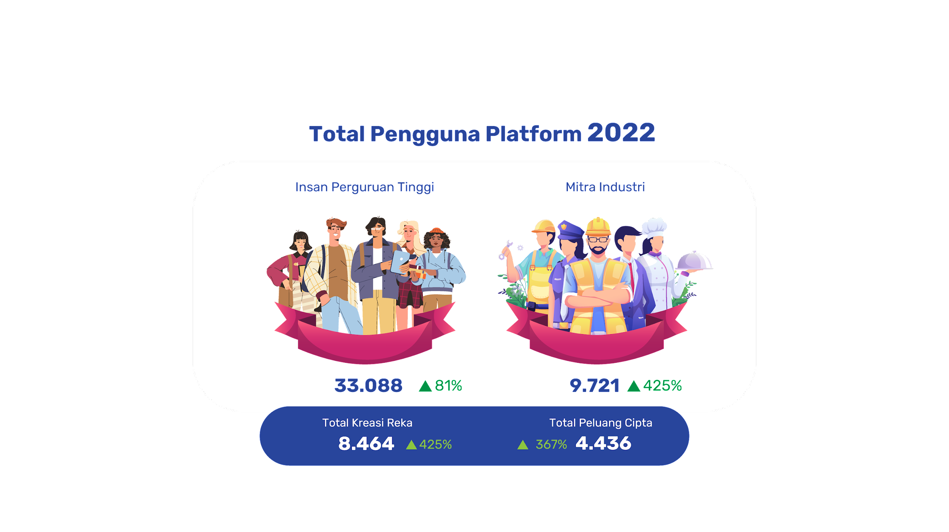
38.183
108%
10.342
458%
8652
222%
377%
4529

Slide 10
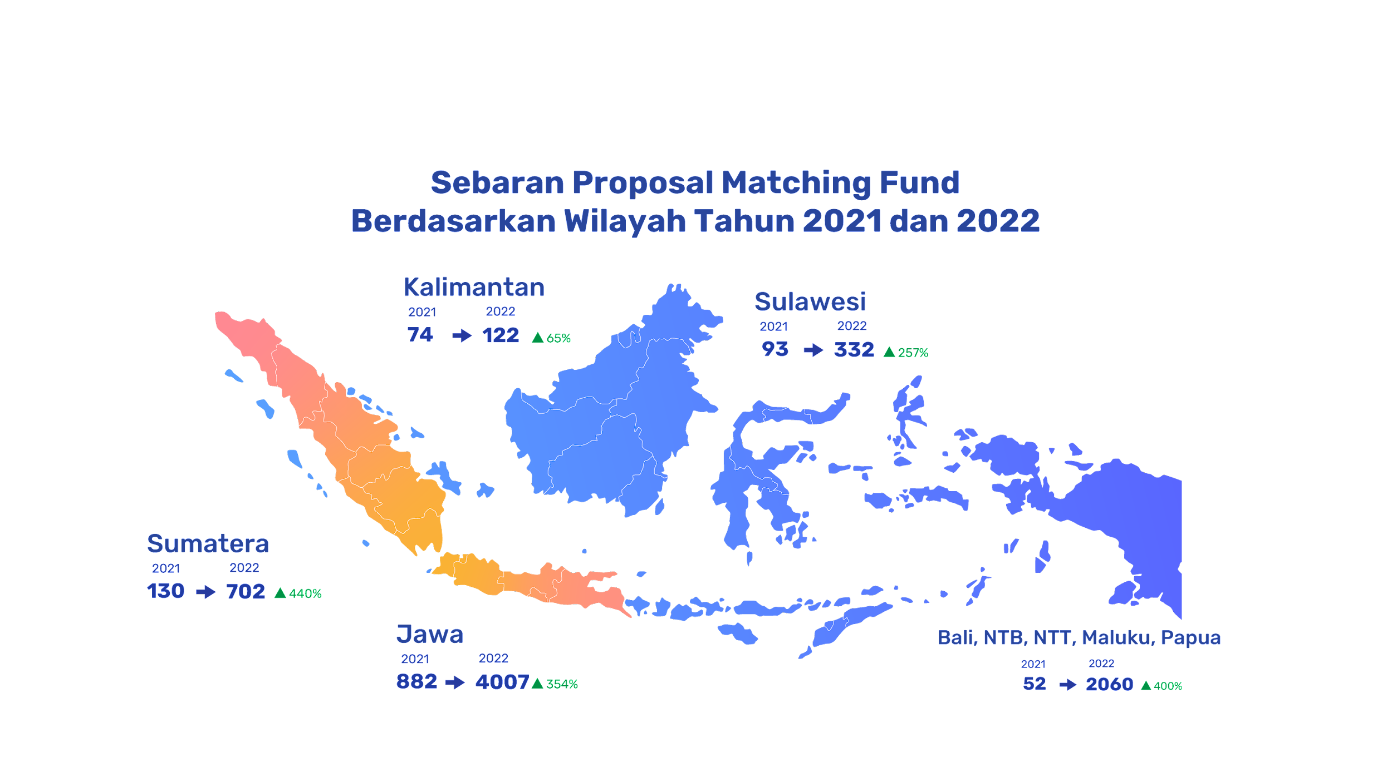
260

Slide 11
Kementerian Pendidikan,
Kebudayaan, Riset, dan Teknologi
Republik Indonesia
Jumlah penerima bantuan
921
Jumlah penerima bantuan
172
DIKTI
DIKSI
Penerima Matching Fund 2022
UNIVERSITAS
DOSEN
MAHASISWA
MITRA
UNIVERSITAS
DOSEN
MAHASISWA
MITRA
213
4701
28391
831
69
963
4923
157
DANA IN-CASH MITRA/DUDI
Rp267,510,311,696
DANA IN-CASH MITRA/DUDI
Rp17,827,451,912
DANA IN-KIND MITRA/DUDI
Rp363,521,898,225
DANA IN-KIND MITRA/DUDI
Rp54,607,855,711
TOTAL DANA MITRA
Rp631,032,209,921
TOTAL DANA MITRA
Rp72,435,307,623
DANA DIKTI
Rp511,689,478,504
DANA DIKSI
Rp57,403,401,000

Slide 12
Sebaran penerima Matching Fund berdasarkan Wilayah, Tahun 2021 dan 2022
10
25
150%
23
52
126%
38
126
232%
336
842
170%
20
54
150%

Slide 13
Kementerian Pendidikan,
Kebudayaan, Riset, dan Teknologi
Republik Indonesia
Sebaran penerima Matching Fund MF 2022 berdasarkan Tema
27%
13%
8%
Ekonomi Hijau
Kesehatan
Pariwisata
6%
16%
30%
Ekonomi Biru
Ekonomi Digital
Umum

Slide 14
Kementerian Pendidikan,
Kebudayaan, Riset, dan Teknologi
Republik Indonesia
MF 2022 SUMATERA SELATAN
45
6
Proposal
Penerima MF
7
3
Perguruan Tinggi
Perguruan Tinggi
29
6
Mitra
Mitra
Rp54.276.386.375
Rp6.467.176.543
Total dana kolaborasi yg diajukan
Total Dana Kemendikbudristek

Slide 15
Kementerian Pendidikan,
Kebudayaan, Riset, dan Teknologi
Republik Indonesia
MF 2022 NUSA TENGGARA BARAT
41
8
Proposal
Penerima MF
8
2
Perguruan Tinggi
Perguruan Tinggi
27
8
Mitra
Mitra
Rp27.787.652.860
Rp4.578.898.700
Total dana kolaborasi yg diajukan
Total Dana Kemendikbudristek

Slide 16
Kementerian Pendidikan,
Kebudayaan, Riset, dan Teknologi
Republik Indonesia
MF 2022 NUSA TENGGARA TIMUR
18
4
Proposal
Penerima MF
7
3
Perguruan Tinggi
Perguruan Tinggi
14
4
Mitra
Mitra
Rp32.861.325.450
Rp22.977.922.250
Total dana kolaborasi yg diajukan
Total Dana Kemendikbudristek

Slide 17
Kementerian Pendidikan,
Kebudayaan, Riset, dan Teknologi
Republik Indonesia
2023

Slide 18
Kementerian Pendidikan,
Kebudayaan, Riset, dan Teknologi
Republik Indonesia
Rp
PROPORSI DANA MITRA DAN DANA DIKTI/DIKSI*
SKEMA PADANAN 1:1
*Dana yg diajukan harus mengikuti Peraturan Menteri Keuangan No. 83 tahun 2022 tentang Standar Biaya Masukan

Slide 19
Kementerian Pendidikan,
Kebudayaan, Riset, dan Teknologi
Republik Indonesia
TEMA PRIORITAS
Ekonomi Hijau
Kesehatan
Pariwisata
+
Umum
Ekonomi Biru
Ekonomi Digital

Slide 20
Kementerian Pendidikan,
Kebudayaan, Riset, dan Teknologi
Republik Indonesia
SKEMA UTAMA MATCHING FUND 2023
SKEMA A
SKEMA B
INSAN PERGURUAN TINGGI
INSAN PERGURUAN TINGGI
Pemberdayaan masyarakat atau efisiensi tata kelola pemerintahan
Hilirisasi inovasi riset atau kepakaran
Matching Fund 2023
Matching Fund 2023
Bentuk kemitraan ini berupa pemanfaatan kepakaran yang dimiliki perguruan tinggi untuk pemberdayaan atau pengembangan potensi masyarakat atau kebijakan Pemerintah (sektor publik) untuk mendorong peningkatan kesejahteraan masyarakat atau peningkatan mutu pelayanan sektor publik atau efisiensi tatakelola pemerintahan. Adapun mitra yang dapat dilibatkan antara lain: instansi pemerintah, lembaga swadaya masyarakat, atau mitra lainnya.
Kemitraan antara Perguruan Tinggi dengan pihak dunia usaha dan industri (DUDI) atau
mitra lainnya untuk hilirisasi/komersialisasi produk inovasi atau penyelesaian persoalan
yang dihadapi DUDI/mitra, atau permasalahan bersama
MITRA/DUDI/Instansi Pemerintah
MITRA/DUDI/Instansi Pemerintah

Slide 21
Kementerian Pendidikan,
Kebudayaan, Riset, dan Teknologi
Republik Indonesia
SKEMA A
LUARAN UTAMA
A1
Hilirisasi hasil riset untuk tujuan komersialisasi
Kerja sama dan rencana bisnis yg secara formal disepakati oleh pihak dalam komersialisasi produk
Produk/prototype yg siap di untuk proses sertifikasi
Bukti adanya produk yg dipasarkan
A2
Hilirisasi kepakaran untuk menjawab kebutuhan Mitra/DUDI
Hasil penelitian terapan yg disetujui (acceptable) oleh mitra
A3
Pengembangan produk inovasi bersama Mitra/DUDI
Purwarupa (prototype) produk yg minimal sudah teruji di lingkungan/aplikasi yg sebenarnya
A4
Peningkatan TKDN atau produk substitusi import melalui proses Reverse Engineering
Produk substitusi yg telah teruji layak industri dari badan resmi atau lembaga independen dan siap diajukan untuk standarisasi TKDN yg lebih tinggi

Slide 22
Kementerian Pendidikan,
Kebudayaan, Riset, dan Teknologi
Republik Indonesia
LUARAN UTAMA
SKEMA B
B1
Penyelesaian persoalan yang ada di masyarakat
Program inovasi yg telah dilaksanakan dan adanya bukti keefektifan program (proof of concept)
B2
Penyelesaian persoalan yang ada di instansi pemerintah
Hasil riset kebijakan (policy brief), model layanan pemerintah, sistem layanan/tata kerja pemerintah, draf peraturan, standar, dan sejenis yg sudah disetujui (approved/endorsed) oleh mitra (instansi pemerintah

Slide 23
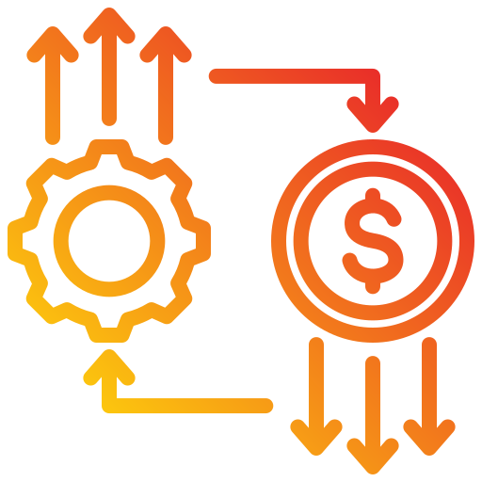
Kementerian Pendidikan,
Kebudayaan, Riset, dan Teknologi
Republik Indonesia
What are the benefits?
Scale-up bisnis/program/project
Cost efficiency
Research & Development
Production
CSR
Others
Optimalisasi SDM dari kolaborasi dengan Insan Perguruan Tinggi
Optimalisasi Expertise dan pengetahuan Insan Perguruan Tinggi

Slide 24
Kementerian Pendidikan,
Kebudayaan, Riset, dan Teknologi
Republik Indonesia
MEKANISME SELEKSI MATCHING FUND 2023
Evaluasi Administratif
Pitching (Proposal Awal)
Evaluasi administratif (Proposal lengkap)
Evaluasi Proposal lengkap
Verifikasi Kelayakan program dan anggaran

Slide 25
Kementerian Pendidikan,
Kebudayaan, Riset, dan Teknologi
Republik Indonesia
SEGERA DAFTARKAN DIRI ANDA DAN AJUKAN PROPOSAL MATCHING FUND ANDA!!

Slide 26
Kementerian Pendidikan,
Kebudayaan, Riset, dan Teknologi
Republik Indonesia
Ekosistem Kedaireka
Hubungi kami melalui e-mail matchingfund@kemendikbud.go.id
Hubungi kami melalui e-mail info@kedaireka.id

Slide 27
Kementerian Pendidikan,
Kebudayaan, Riset, dan Teknologi
Republik Indonesia
Terima Kasih

Slide 28
Kementerian Pendidikan,
Kebudayaan, Riset, dan Teknologi
Republik Indonesia
Tampilan laman depan Kedaireka.id

Slide 29
Kementerian Pendidikan,
Kebudayaan, Riset, dan Teknologi
Republik Indonesia
Tampilan laman pendaftaran Kedaireka.id

Slide 30
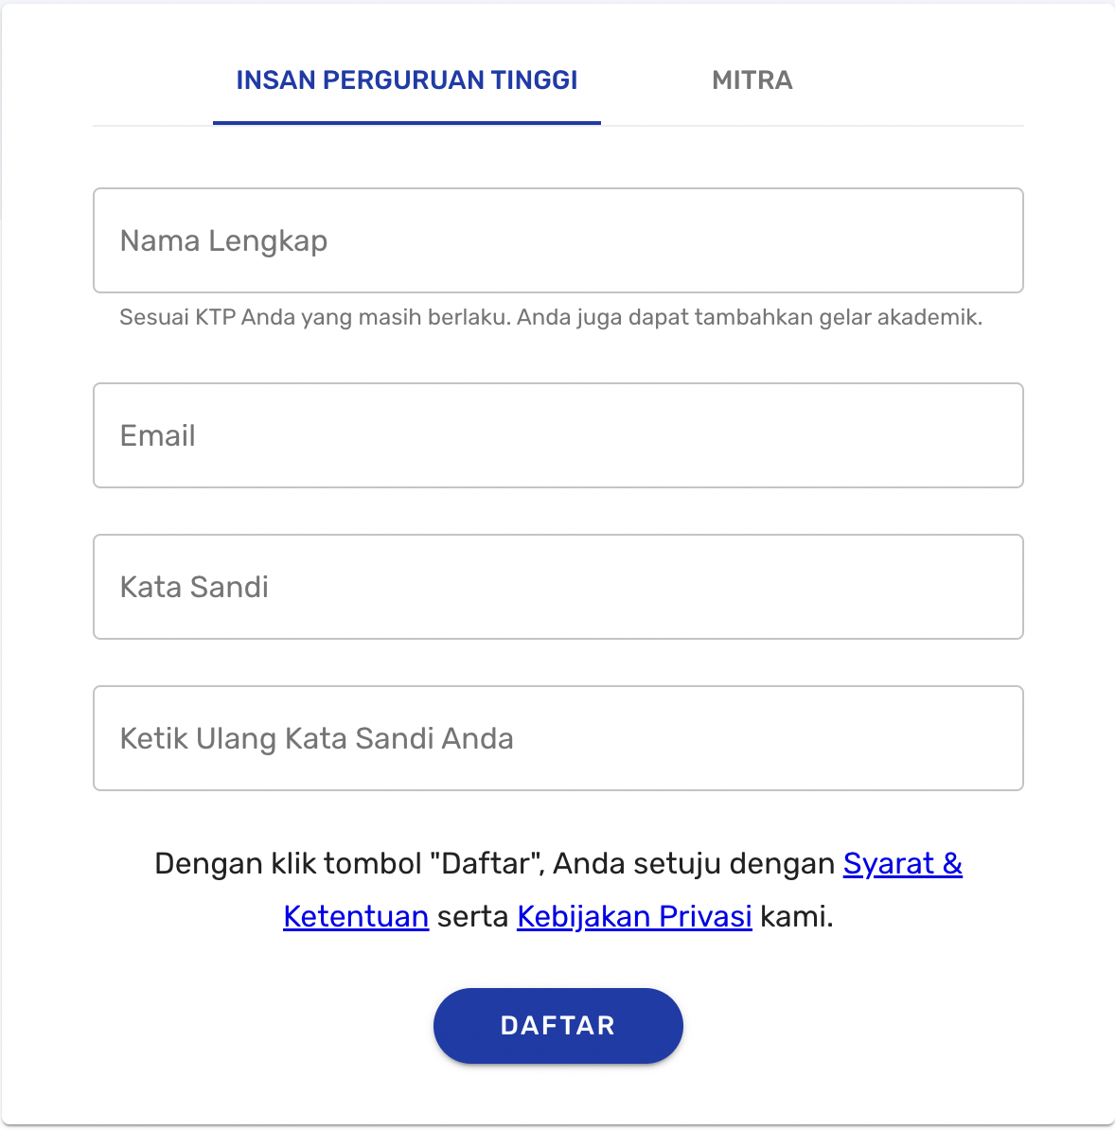
Kementerian Pendidikan,
Kebudayaan, Riset, dan Teknologi
Republik Indonesia
Tampilan laman registrasi akun kedaireka.id

Slide 31
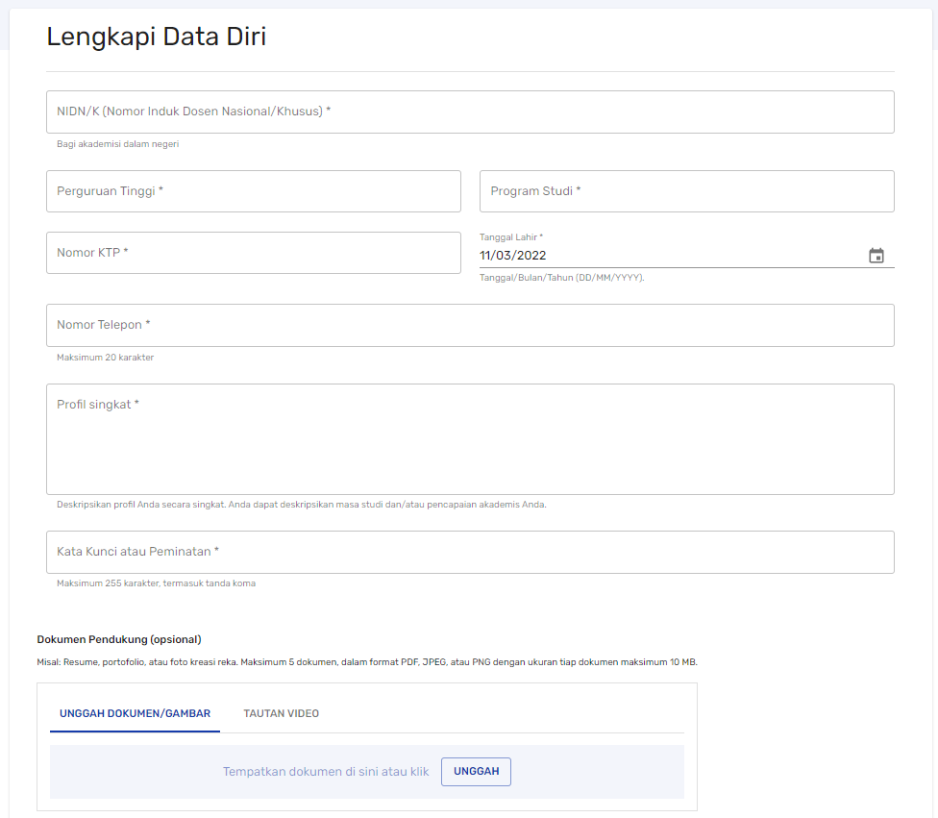
Kementerian Pendidikan,
Kebudayaan, Riset, dan Teknologi
Republik Indonesia
Tampilan laman lengkapi data diri setelah verifikasi akun melalui email yang telah didaftarkan

Slide 32
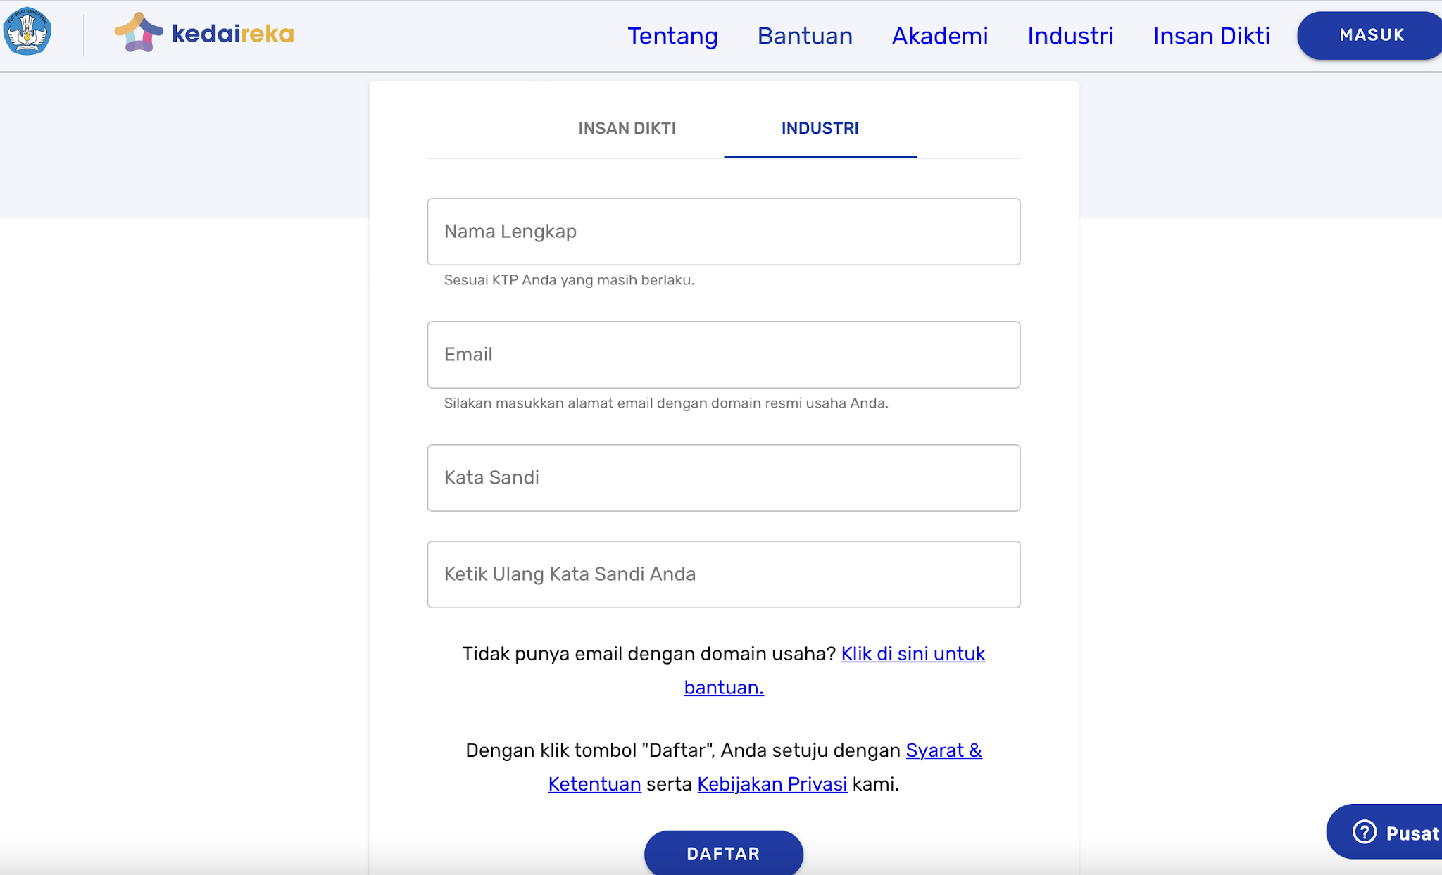
Kementerian Pendidikan,
Kebudayaan, Riset, dan Teknologi
Republik Indonesia
Daftarkan diri anda & mitra anda kedalam www.kedaireka.id
Anda dapat mendaftarkan diri anda dengan klik tombol “Daftar disini”, dan ikuti petujuk selanjutnya. Lakukan konfirmasi* pada email yang telah anda daftarkan.
(*Cek pada Inbox dan/atau Spam)

Slide 33
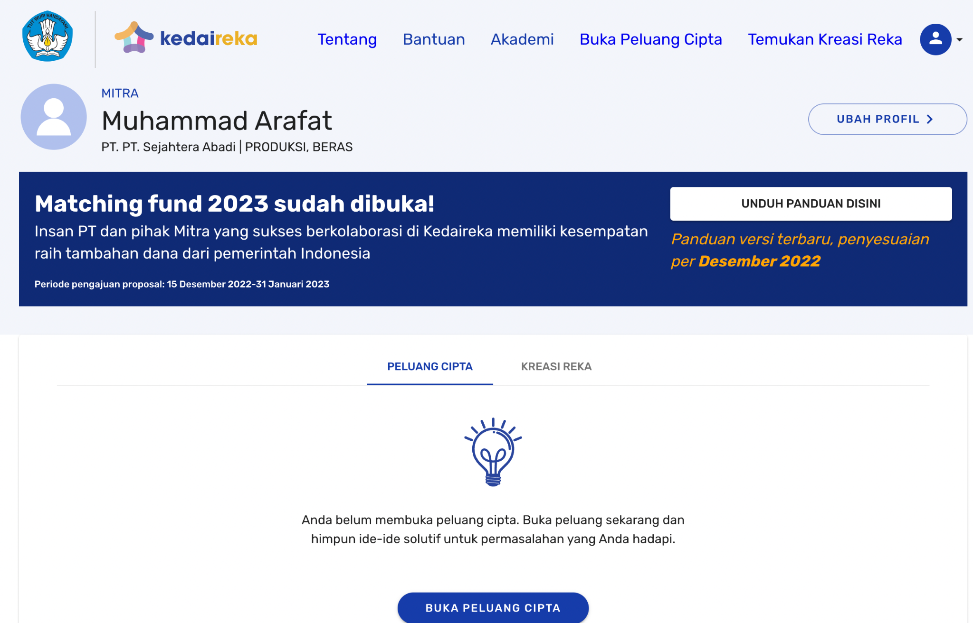
Kementerian Pendidikan,
Kebudayaan, Riset, dan Teknologi
Republik Indonesia
Tampilan laman depan Mitra/DUDI

Slide 34
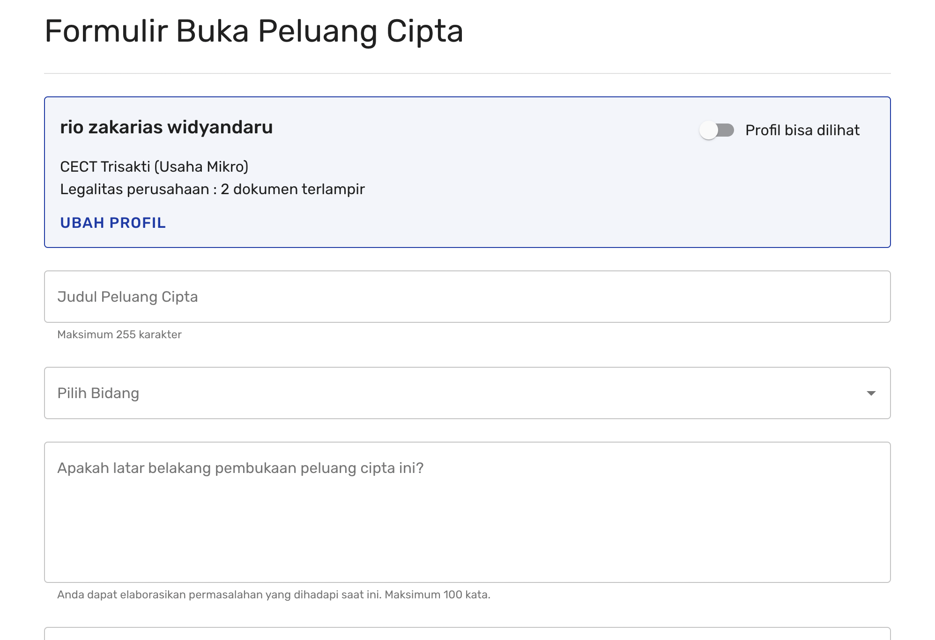
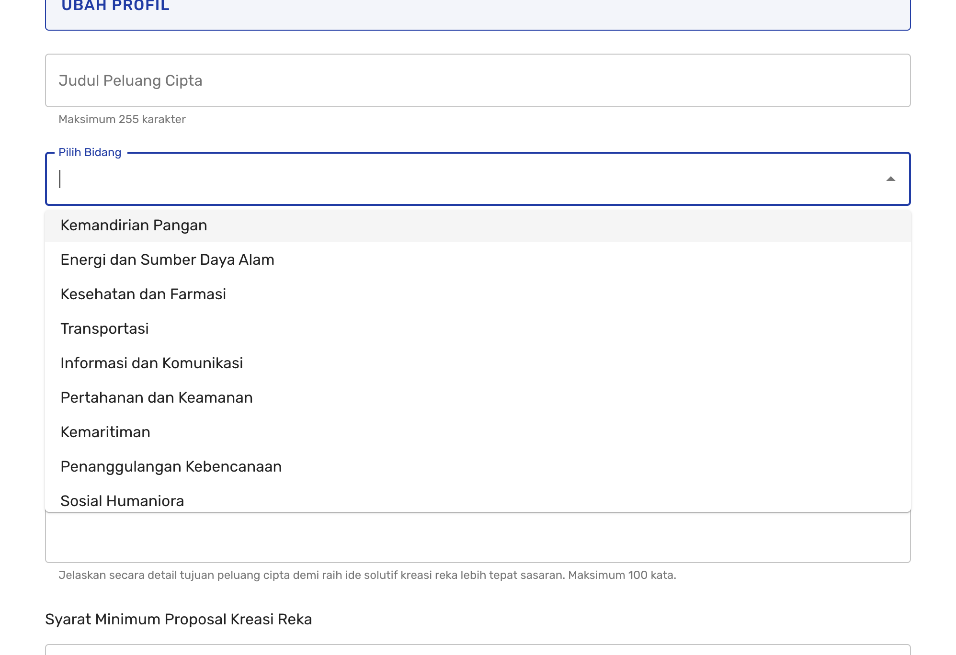
Kementerian Pendidikan,
Kebudayaan, Riset, dan Teknologi
Republik Indonesia

Slide 35
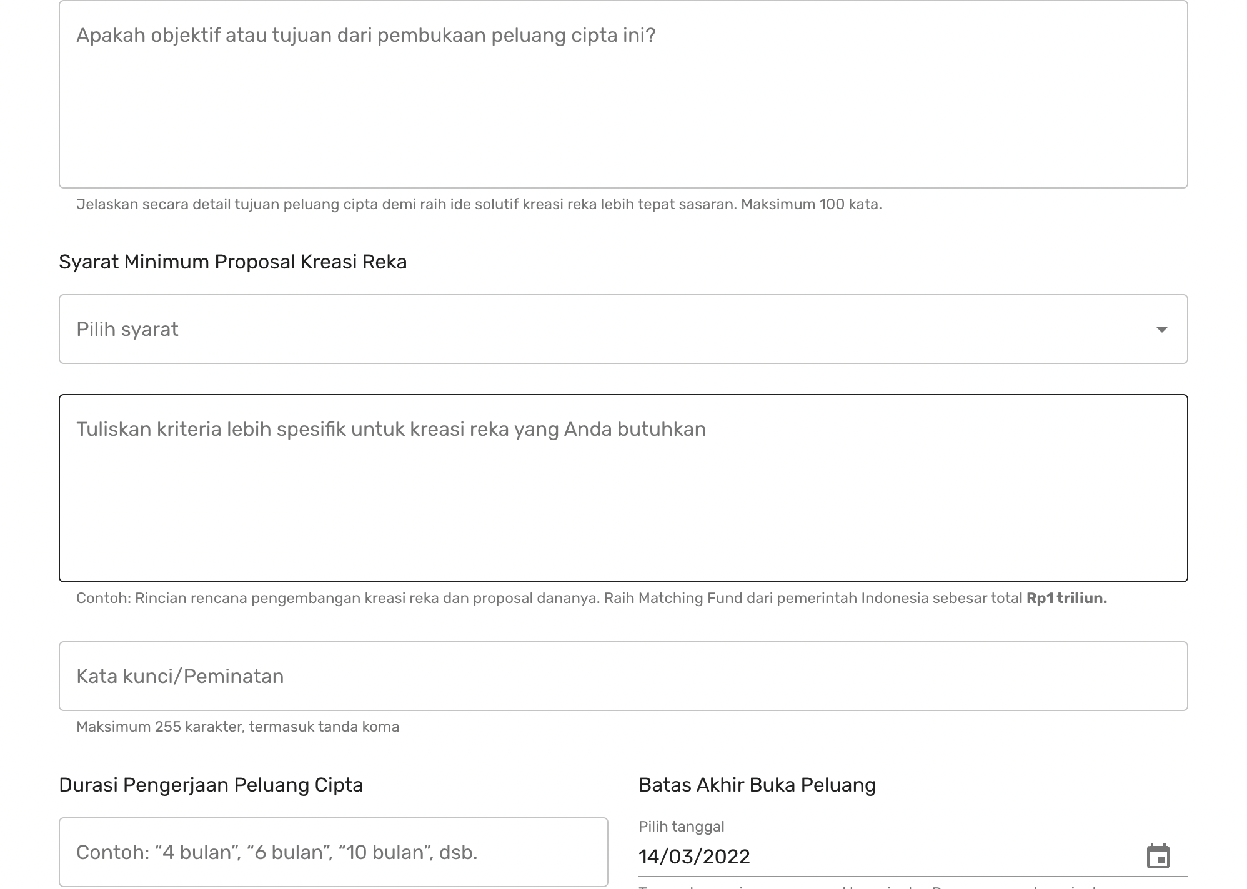
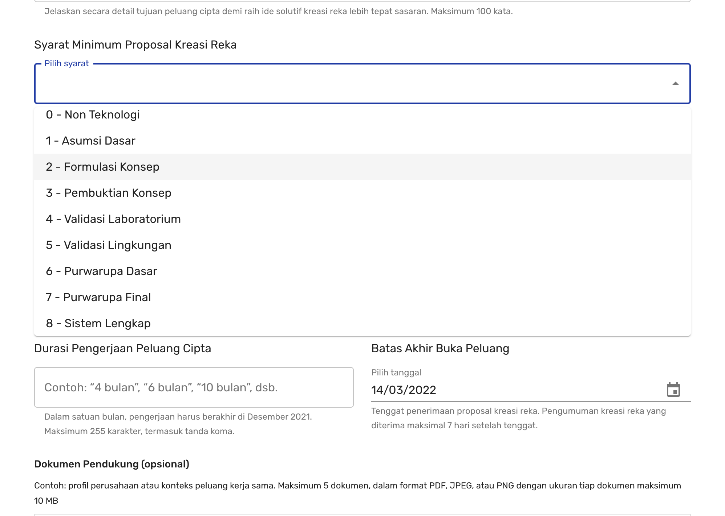
Kementerian Pendidikan,
Kebudayaan, Riset, dan Teknologi
Republik Indonesia

Slide 36
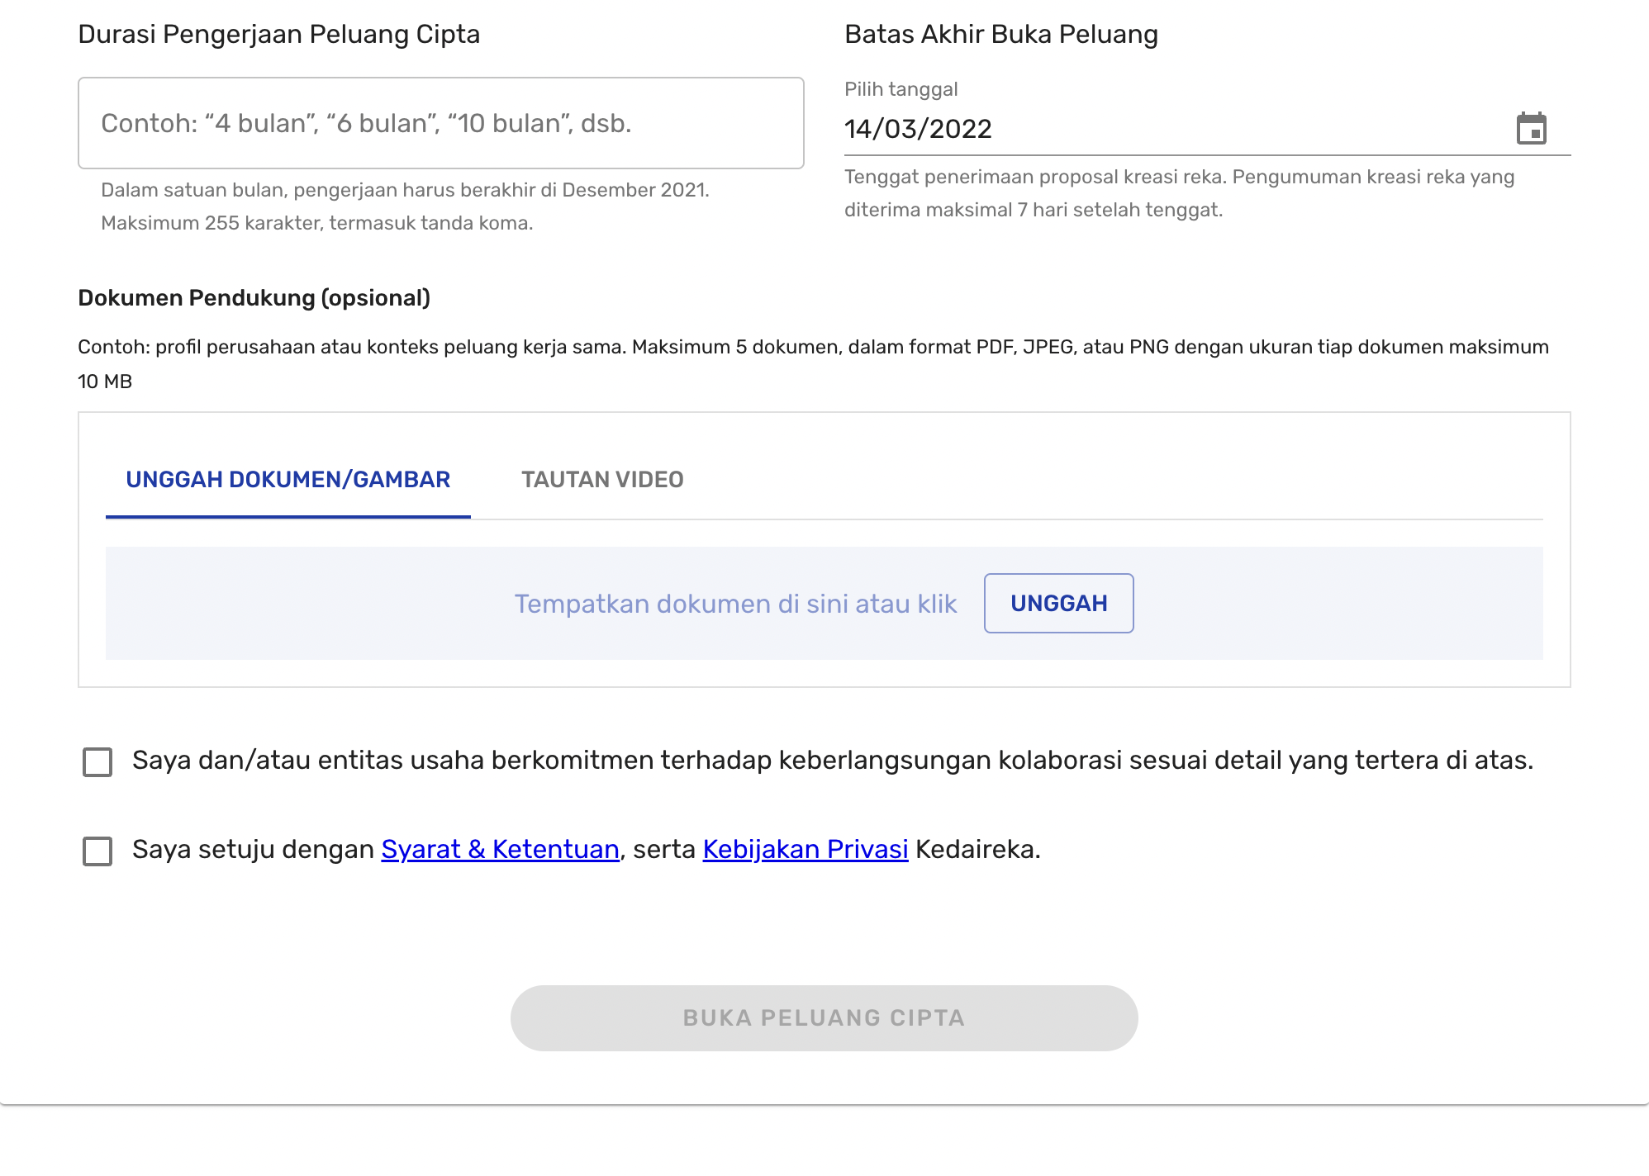
Kementerian Pendidikan,
Kebudayaan, Riset, dan Teknologi
Republik Indonesia

Slide 37
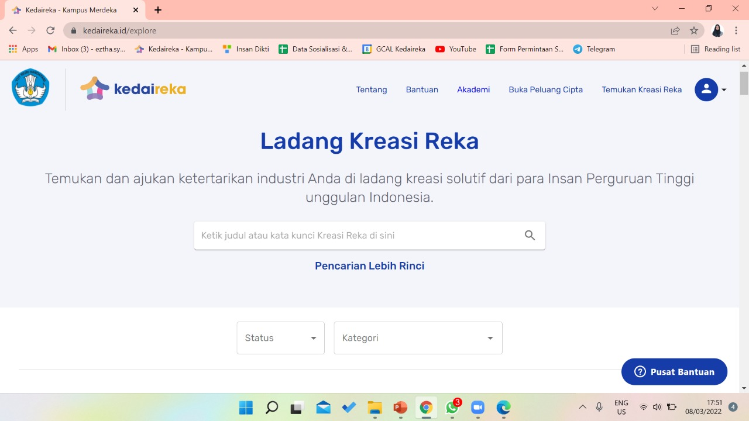
Kementerian Pendidikan,
Kebudayaan, Riset, dan Teknologi
Republik Indonesia

Slide 38
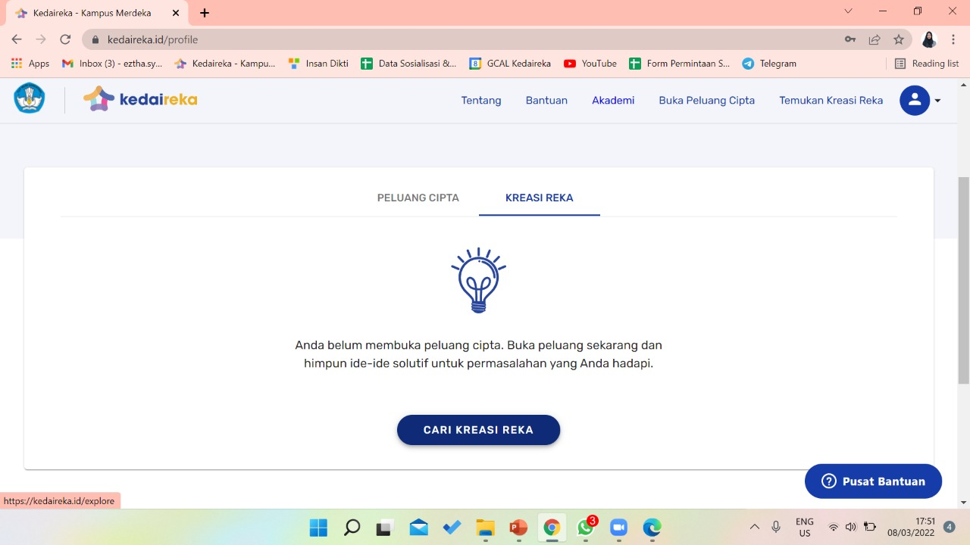
Kementerian Pendidikan,
Kebudayaan, Riset, dan Teknologi
Republik Indonesia

Slide 39
Terima Kasih

